Slide 1
Complex Instruction Set Computers PDP-11
Курс «Цифровые платформы»
ФИТ/ВКИ НГУ
Д.В. Иртегов

Slide 2
Что такое CISC
Complex Instruction Set Computer
Ругательный термин, придуманный разработчиками RISC (load/store)
Формальное определение – все, что не load/store
Философский вопрос – можно ли считать CISC компьютеры «второго поколения» (IBM 700/7000, CDC 1604, БЭСМ-6) и первые 8битные микропроцессоры? (по-моему нет)
Популярные CISC архитектуры:
IBM 360/370/390/Zsystem
DEC PDP-11
DEC VAX
Intel 8086/x86/amd64
Motorola MC680x0

Slide 3
Что общего у популярных CISC?
Регистры общего назначения (general purpose register) могут хранить как данные, так и адреса
Это отличает их от компьютеров второго поколения, где были отдельные арифметические и индексные (адресные) регистры
Много «режимов адресации»
Все команды могут иметь операнды в памяти. Например, команда ADD может сложить не только регистр с регистром, но и регистр с памятью
Способ формирования адреса в памяти может быть довольно сложным (это мы видели и в ARM)
Команды переменной длины
Память с байтовой адресацией

Slide 4
PDP-11
Первый компьютер семейства выпущен в 1970 году
Первый компьютер DEC с байтовой адресацией
Одна из последних ISA, ориентированных на человека большинство более поздних предполагают, что код пишет компилятор
Семейство включает как «шкафы» на дискретных компонентах, так и микросхемы (LSI-11, F11/J11)
Клонировались в СССР/СЭВ (СМ-4, Электроника-60)
Широко использовались в промышленных контроллерах, например в станках с ЧПУ и промышленных роботах
DEC прекратил производство в 1997 году; мелкосерийное производство по заказу продолжается до сих пор

Slide 5
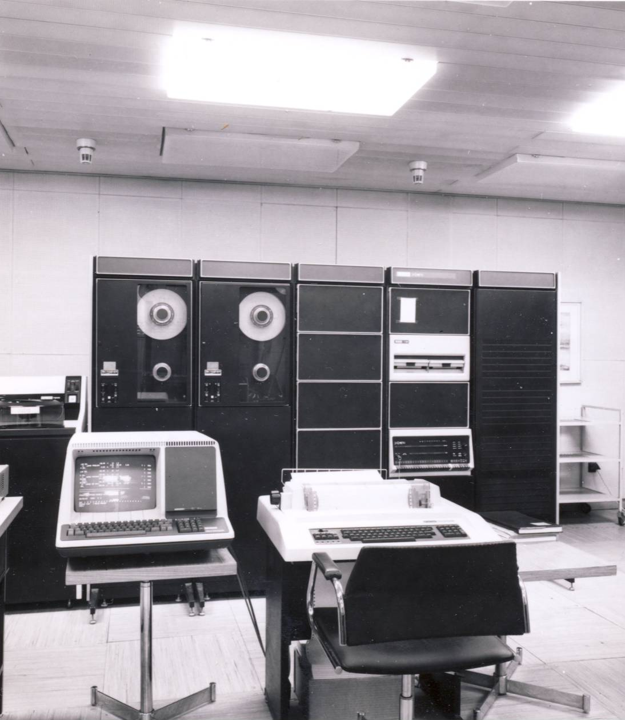
PDP-11/70
Сам компьютер – это модуль в шкафу на заднем плане
Еще два шкафа – это лентопротяжки
На первом плане – видеотерминал и телетайп

Slide 6
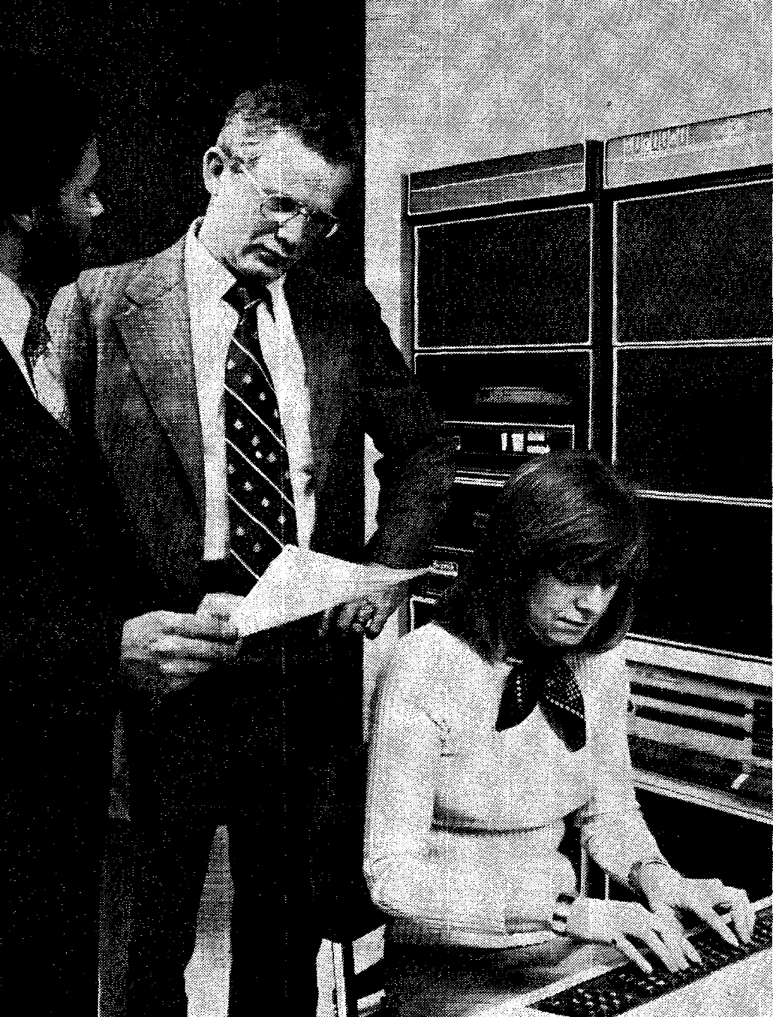
Просто картинка из документации
https://bitsavers.org/pdf/dec/pdp11/handbooks/PDP11_Handbook1979.pdf

Slide 7
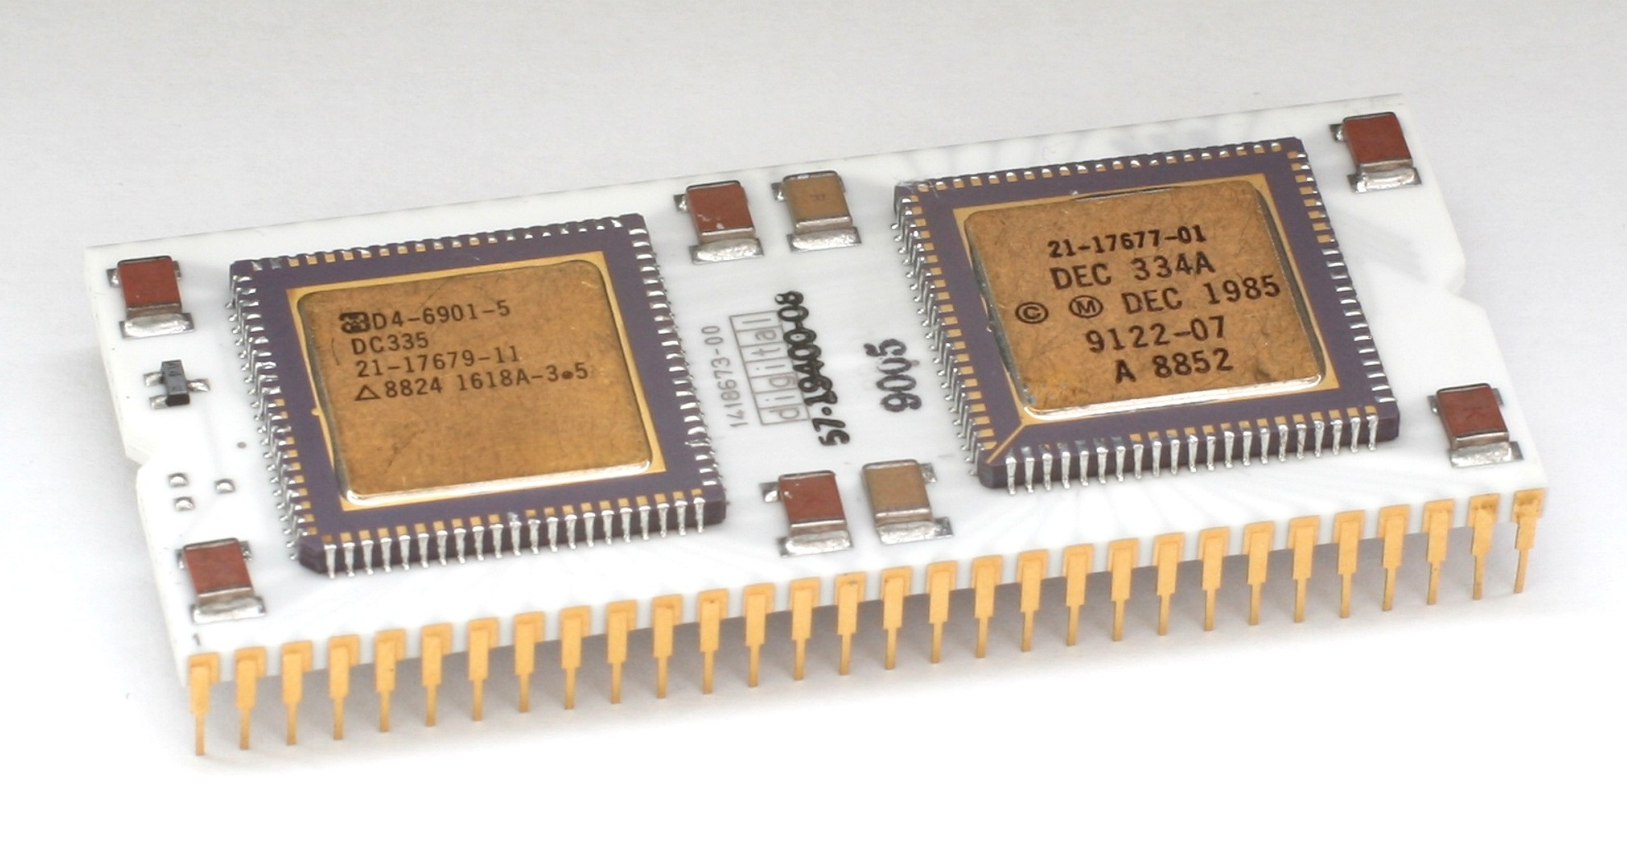
PDP-11/23 и J11

Slide 8
PDP-11 ISA (Instruction Set Architecture)
16-битные данные и адреса
Байтовая адресация, 64кб памяти доступно одновременно
Старшие модели имели диспетчер памяти, позволявший использовать до 4Мб ОЗУ
8 регистров общего назначения, включая PC и SP
8 «режимов адресации»
Двухадресные команды
Почти все команды обработки данных имеют байтовую и 16-битную формы
Опциональный сопроцессор с плавающей точкой

Slide 9
Логическая структура процессора

Slide 10
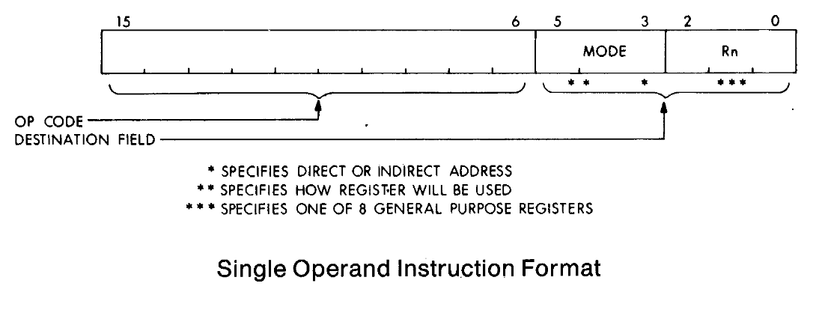
Форматы одноадресной и двухадресной команд

Slide 11
Режимы адресации
0 – Rx регистровый (сам регистр)
1 – (Rx) косвенный регистровый (адрес = регистр)
2 – (Rx)+ автоинкремент (адрес = регистр, регистр++)
3 – @(Rx)+ косвенный с автоинкрементом
4 – -(Rx) автодекремент (адрес = регистр, --регистр)
5 – @-(Rx) косвенный с автодекрементом
6 – YY(Rx) индексный (адрес = регистр+16-битное YY)
7 – @YY(Rx) косвенный индексный

Slide 12
То же самое в виде картинок
0 | регистровый
1 | Косвенно-регистровый
2 | Автоинкремент
3 | Косвенный автоинкремент

Slide 13
То же самое в виде картинок
4 | Автодекремент
5 | Косвенный автодекремент
6 | Индексный
7 | Косвенный индексный

Slide 14
Чего не хватает?
Нет базово-индексной адресации (как ld rd, rs1, rs2) вообще
Операнда-константы
Реализуется как (PC)+
Абсолютного адреса
Реализуется как @(PC)+
ARM тоже использует адресацию относительно PC для загрузки констант (но не использует для этого постиндексацию)

Slide 15
Пример программы

Slide 16
Чуть более интересная программа

Slide 17
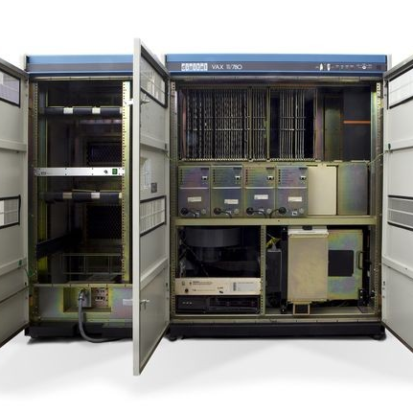
Следующий шаг: DEC VAX
32-битный родственник PDP-11
Самая сложная коммерчески применявшаяся ISA
Формат команд проще описывать как синтаксис, чем как команды load/store процессоров или PDP-11

Slide 18
Основная информация о VAX
32-битные указатели
Поддержка 8- 16- и 32-разрядных данных в регистрах
Поддержка 8- 16-, 32-, 64- и 128-разрядных данных и данных переменной длины (строки, упакованные десятичные числа) в памяти
16 32-битных регистров общего назначения, включая PC, SP, AP, FP
Не все регистры поддерживают 8- и 16-битные операции
Почти все команды могут иметь операнды как в памяти, так и в регистрах
16 режимов адресации
Не все режимы адресации допустимы во всех ситуациях

Slide 19
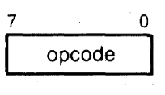
Синтаксис команды VAX
Команда без операндов: 1 байт
Команда с расширенным кодом операции: байт FC-FF и код операции
Команда с операндами:
Команды могут иметь до пяти операндов
Есть команды с переменным числом операндов
Основные команды имеют два или три операнда
Каждый операнд кодируется битовой строкой от 1 до 6 байт
op…
op2
op1
opcode

Slide 20
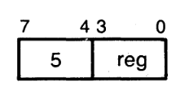
Синтаксис операнда
Первый байт операнда состоит из двух 4-битных полей: номера регистра и кода режима адресации
В зависимости от режима адресации, могут быть добавлены дополнительные поля

Slide 21
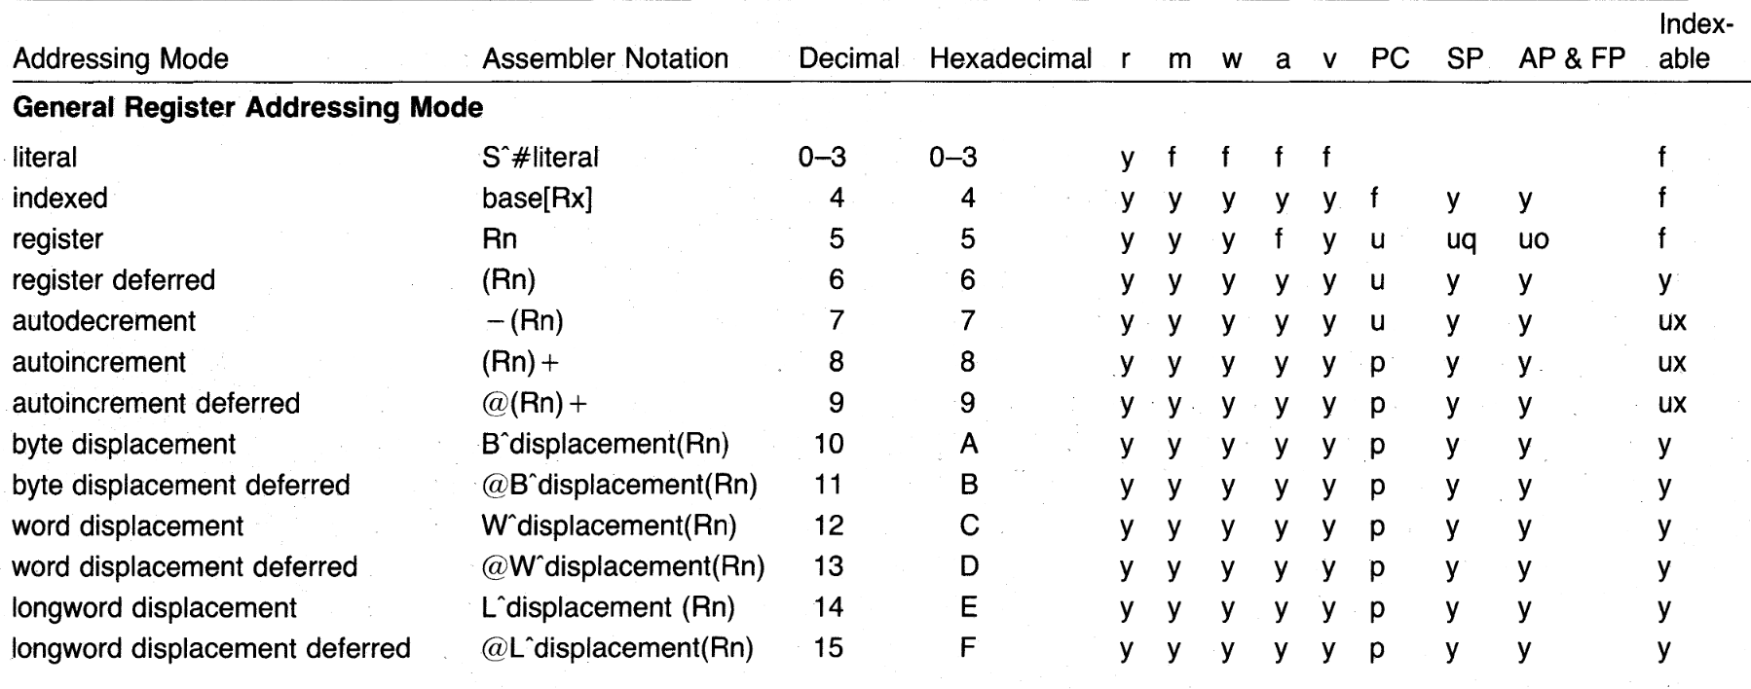
Режимы адресации

Slide 22
Что означают буковки в таблице

Slide 23
Самый интересный режим адресации 4
OA = BOA + {size * (Rx)} operand = (OA)

Slide 24
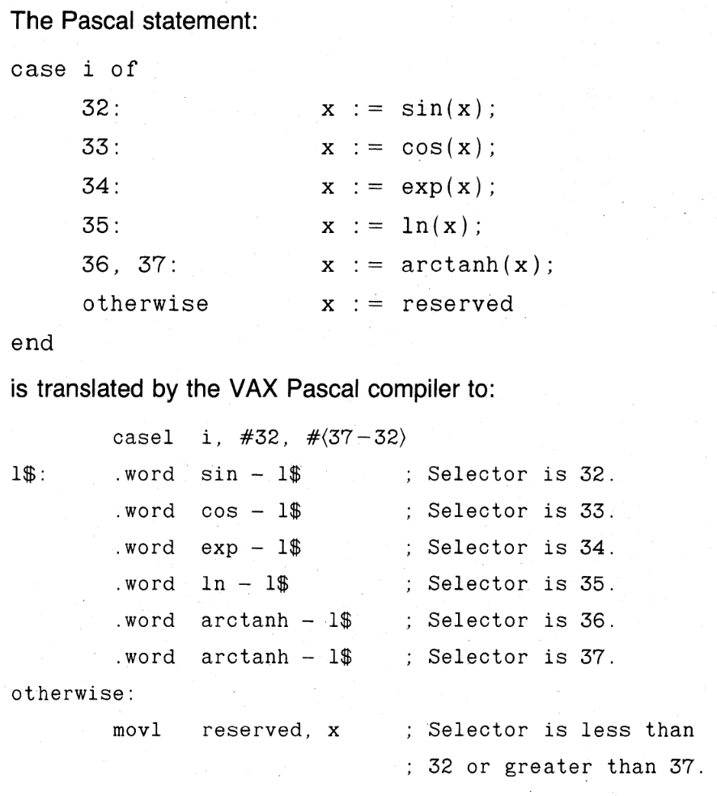
Команда с переменным числом операндов
Case
opcode selector.rx. base.rx. limit.rx. displ[0].bw ..... displ[limit].bw

